Slide 1
Unidade 6: O Projeto de Instalações Elétricas Prediais
Instalações Elétricas I
Engenharia Elétrica
UFES - Instalações Elétricas I
1

Slide 2
6.1- Projeto de Instalações Elétricas
Conceito:
  Projetar uma instalação elétrica consiste basicamente em:
    Quantificar e localizar os pontos de utilização de energia elétrica;
    Dimensionar, definir o tipo e o caminho dos condutores e condutos;
    Dimensionar, definir o tipo e a localização dos dispositivos de proteção, comando, medição de energia elétrica e demais acessórios.
Objetivo do Projeto de Instalações Elétricas:
  Garantir a transferência de energia, em geral a rede de distribuição da concessionária, até os pontos de utilização (ponto de luz, tomada e motores, etc.);
  O projeto deve ser desenvolvido obedecendo normas técnicas aplicáveis.
UFES - Instalações Elétricas I

Slide 3
Características de um Projeto
Pontos Importantes:
  A solução não é única;
  A solução adotada deve atender às normas vigentes e as necessidades do cliente;
  Deve ser analisada a questão econômica no desenvolvimento do projeto (viabilidade econômica);
  Não devem existir ambiguidades na interpretação;
  Deve garantir acessibilidade aos pontos de utilização, bem como de proteção e medição;
  Deve possuir flexibilidade e reserva de carga, permitindo certas alterações e garantindo uma adequada expansão da carga demandada;
  Deve garantir confiabilidade, atendendo a todas as exigências cabíveis e assegurando a integridade física do usuário.
UFES - Instalações Elétricas I

Slide 4
6.2- Etapas na Elaboração de um Projeto
Informações Preliminares:
  Planta de Situação: localização do imóvel, bem como sua posição em relação à rede elétrica, avaliando o tipo de fornecimento e pontos de derivação;
  Projeto Arquitetônico: plantas, cortes, fachadas, detalhes, dimensões gerais;
  Projetos Complementares: devem ser observadas possíveis restrições, como interferências com vigas, pilares, espessura da laje, localização das prumadas, etc (tudo deve estar em harmonia);
  Informações com o Proprietário ou Arquiteto: localização preferencial de tomadas, previsões de cargas especiais, aparelhos de ar-condicionado, aquecedores, previsão de futuros acréscimos, etc.
UFES - Instalações Elétricas I

Slide 5
Etapas na Elaboração de um Projeto Elétrico
Quantificação do Sistema:
  Calcular área e perímetro de cada cômodo;
  Determinação de número mínimo de tomadas e pontos de iluminação de acordo com a NBR 5410:2004;
  A esses valores mínimos deve-se acrescentar os pontos desejados e distribuí-los o mais uniforme possível;
  Distribuir os pontos para aparelhos especiais: elevadores, bombas d’água para combate ao incêndio;
  Dividir os circuitos por carga e área (observar restrições da NBR 5410/2004);
  Calcular a carga total para todos os pontos previstos (Carga Instalada-CI);
UFES - Instalações Elétricas I

Slide 6
Etapas na Elaboração de um Projeto Elétrico
Cálculos:
  Seções dos condutores e eletrodutos;
  Dimensionamento da proteção e do Quadro de Distribuição de Circuitos.
Determinação do Padrão de Fornecimento:
  Com os cálculos da carga instalada, determinar, segundo as normas da concessionária, o tipo de fornecimento;
Desenhos:
  Pontos de utilização;
  Localização dos Quadros de Distribuição;
  Traçados dos circuitos (Diagrama Unifilar);
  Localização dos Centros de Medição, Aterramento e Prumadas.
UFES - Instalações Elétricas I

Slide 7
Etapas na Elaboração de um Projeto Elétrico
  Traçados dos Circuitos Alimentadores;
  Diagrama Unifilar dos Quadros de Distribuição e Medição;
  Detalhes necessários para execução do projeto;
  Simbologia, convenções e especificações.
Lista de Materiais;
Memorial Descritivo: tem a finalidade de fazer uma descrição sucinta do projeto, justificando, quando necessário, as soluções adotadas. Deve conter:
  Dados básicos de identificação do projeto;
  Dados quantitativos do projeto;
  Descrição geral do projeto;
  Documentação do projeto.
UFES - Instalações Elétricas I

Slide 8
Etapas na Elaboração de um Projeto Elétrico
Memorial de Cálculo: contém o resumo dos principais cálculos e dimensionamentos, contendo principalmente:
  Cálculo da previsão de carga;
  Dimensionamento de condutores e eletrodutos;
  Dimensionamento da proteção;

Slide 9
6.3- Exemplo de um Projeto Elétrico Residencial
A seguir é apresentado o desenvolvimento de um projeto elétrico residencial.
Primeira Etapa:
  Obter a planta baixa da residência, a partir do projeto arquitetônico desenvolvido pelo engenheiro civil ou arquiteto;
  A planta baixa da residência deve conter o maior número de detalhes, como cortes, fachadas, dimensões gerais para auxiliar a elaboração do projeto elétrico;
  Contato com o proprietário ou arquiteto (planta de humanização) para definir a localização preferencial de tomadas, cargas especiais, aparelhos de ar-condicionado, aquecedores, previsão de futuros acréscimos, etc.
Planta baixa do exemplo a ser desenvolvido no Autocad®:
  Planta Baixa Autocad
UFES - Instalações Elétricas I

Slide 10
Elaboração de um Projeto Elétrico Residencial
Segunda Etapa
  Seleção das plantas baixas que serão utilizadas no desenvolvimento do projeto elétrico:
    Planta baixa selecionada:
      Planta baixa
    Planta de humanização e de situação:
      Planta de humanização e de situação
  Limpeza da planta baixa:
    Planta baixa limpa
UFES - Instalações Elétricas I

Slide 11
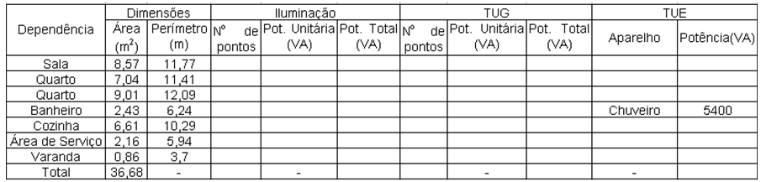
Elaboração de um Projeto Elétrico Residencial
Terceira Etapa
  Previsão de Carga
    Calcular área e perímetro de cada cômodo;
    Determinação do número mínimo de tomadas e pontos de luz, de acordo com a NBR 5410/2004;
    A esses valores mínimos deve-se acrescentar os pontos desejados e distribuí-los o mais uniforme possível.
Quadro de Previsão de Cargas ( Iluminação, TUG e TUE)
UFES - Instalações Elétricas I

Slide 12
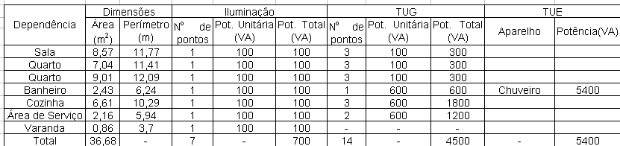
Elaboração de um Projeto Elétrico Residencial
Quadro de Previsão de Cargas
Obs: Os valores obtidos na previsão de carga são os valores mínimos que devem ser atendidos segundo a NBR 5410/2004.
UFES - Instalações Elétricas I

Slide 13
Elaboração de um Projeto Elétrico Residencial
Quarta Etapa:
  Após a previsão de cargas, deve-se proceder com a marcação da carga mínina na planta baixa:
    Pontos de luz no teto;
    Interruptores simples, paralelo, intermediário, campainha, arandelas e etc.
    Tomadas de uso geral (TUG);
    Tomadas de uso específico;
    Obs: Usar planta de humanização!!
  Definir a localização do Quadro de Distribuição de Circuitos (QDC).
Planta baixa com pontos de luz, TUG, TUE e QDC
UFES - Instalações Elétricas I

Slide 14
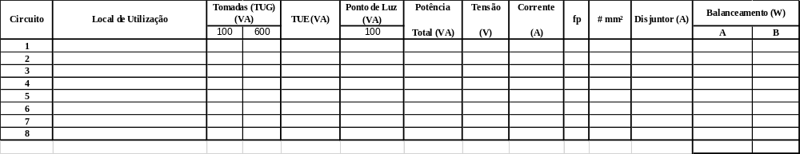
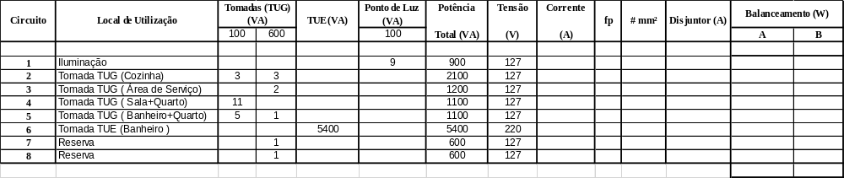
Elaboração de um Projeto Elétrico Residencial
Quinta Etapa
  Divisão da instalação por meio de circuitos (prever reserva de carga)
  Construção do Quadro de Cargas;
UFES - Instalações Elétricas I

Slide 15
Elaboração de um Projeto Elétrico Residencial
Sexta etapa
  Após a divisão da instalação em circuitos, deve-se definir o circuito de cada TUG, TUE e ponto de luz;
    Planta baixa com circuitos definidos
  Proceder com o roteamento dos eletrodutos:
    Ligando caixas de passagem no teto até o QDC;
    Caixa de passagem do teto até as caixas de passagem dos interruptores e tomadas;
    Os eletrodutos podem ser embutidos em alvenaria ou no solo, dependendo de cada caso.
    O roteamento dos eletrodutos deve ser feito sempre buscando a o menor caminho entre as caixas de passagem, reduzindo os custos.
    Planta baixa com roteamento dos eletrodutos
UFES - Instalações Elétricas I

Slide 16
Elaboração de um Projeto Elétrico Residencial
Sétima Etapa
  Esboçar por meio de diagrama unifilar a ligação de todos os pontos de luz, tomadas, campainhas etc do projeto elétrico.
  Projeto elétrico com todas as ligações elétricas
UFES - Instalações Elétricas I

Slide 17
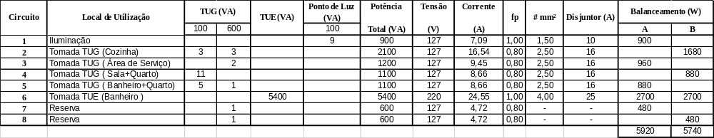
Elaboração de um Projeto Elétrico Residencial
Oitava etapa
  Fazer o dimensionamento:
    Da seção de todos os condutores;
    Das proteções, disjuntores termomagnéticos e dispositivos diferenciais residuais;
    Dos eletrodutos.
  Completar o Quadro de Carga com as informações calculadas anteriormente.
    Efetuar o balanceamento de carga (Desequilíbrio menor que 5%)
  OBS: Todos os cálculos devem constar no Memorial de Cálculo
UFES - Instalações Elétricas I

Slide 18
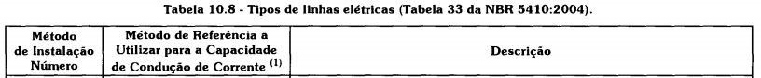
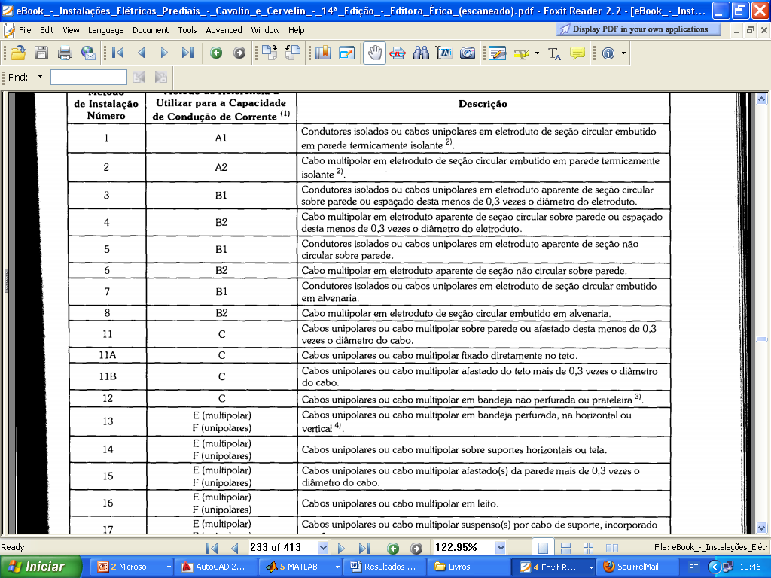
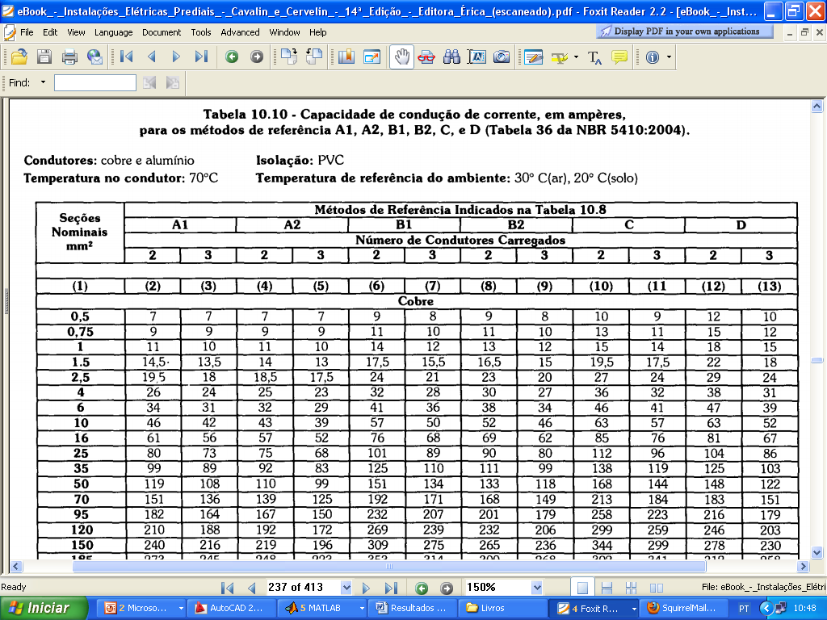
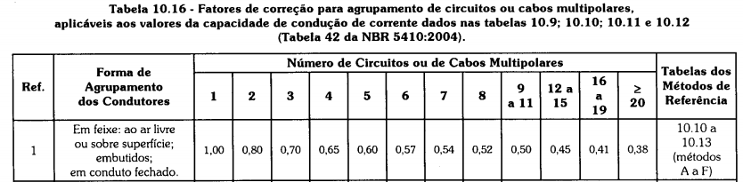
Dimensionamento dos Circuitos Terminais
UFES - Instalações Elétricas I

Slide 19
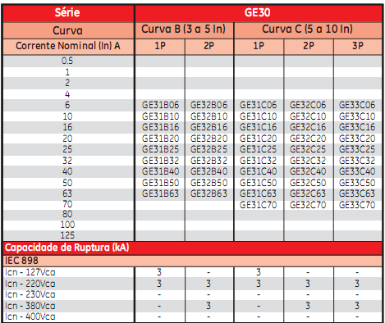
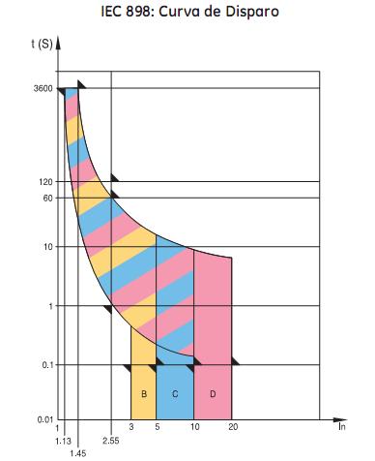
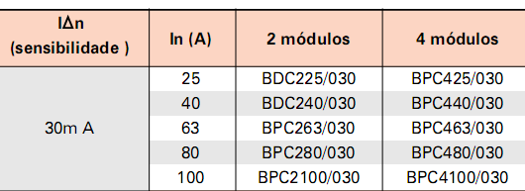
Dimensionamento do DTM e IDR
Fabricante de mini-disjuntores GE
UFES - Instalações Elétricas I

Slide 20
Elaboração de um Projeto Elétrico Residencial
Nona Etapa
  Definir a classe de atendimento da unidade consumidora segundo a Escelsa.
    Classificação da Instalação - Escelsa
    Classificação da unidade consumidora
  Posicionar medidor de energia elétrica o mais próximo possível do poste da ESCELSA (Planta de situação).
    Planta baixa de situação da residência
  Traçar o eletroduto que liga o medidor até o QDC.
    Localização do medidor de energia elétrica
  Dimensionar o circuito alimentador, e definir o diâmetro do eletroduto. O circuito alimentador deve ter seção no mínimo igual ao ramal de entrada.
UFES - Instalações Elétricas I

Slide 21


Tabelas para o Dimensionamento do Alimentador
UFES - Instalações Elétricas I

Slide 22
Elaboração de um Projeto Elétrico Residencial
Décima Etapa
  Construir o Digrama Unifilar.
  Fazer uma legenda com a simbologia adotada.
  Fazer as observações que julgar necessária.
  FIM!
Plantas elétricas desenvolvidas
  Projeto Elétrico Parte 1
  Projeto Elétrico Parte 2
  Projeto Elétrico Parte 3
UFES - Instalações Elétricas I

